Slide 1
Bijscholing Materiaalkeuring
Sebastiaan Durand

Slide 2
Agenda
Voorstellen
Waarom
Proces
Materiaal
Keuren

Slide 3
Voorstellen
Sebastiaan Durand
NWO WL & SR 2015 – heden
Materiaalkeuring EK Atletiek 2016
Materiaalkeuring NK/NKJ

Slide 4
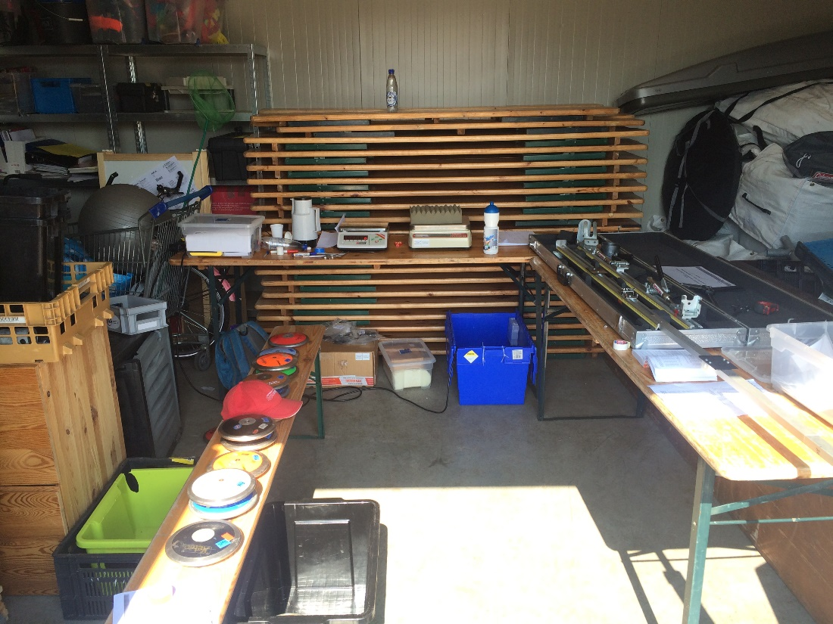
Waarom Keuren?
En niet wegen?

Slide 5
Waarom Keuren?
WR 187.1
Uitsluitend werpmateriaal dat door de IAAF is gecertificeerd mag worden gebruikt.
WR 187.2
Dit werpmateriaal moet door de IAAF gecertificeerd zijn, het moet voor aanvang van de wedstrijd gecontroleerd en gemerkt zijn door de organisatoren

Slide 6
Waarom Keuren?
WR 260.17d – Nederlandse Records
Bij de werponderdelen moet voorafgaand aan de wedstrijd worden gecontroleerd of het werpmateriaal voldoet aan artikel 123. Als de scheidsrechter tijdens de wedstrijd constateert dat er een record is geëvenaard of verbeterd, moet hij direct het gebruikte werpmateriaal merken en een controle laten uitvoeren om vast te stellen dat het werpmateriaal nog steeds voldoet aan de regels óf dat er een verandering van de eigenschappen heeft plaatsgevonden. Normaal gesproken moet dit werpmateriaal, in overeenstemming met artikel 123, na afloop van de wedstrijd opnieuw worden gecontroleerd.

Slide 7
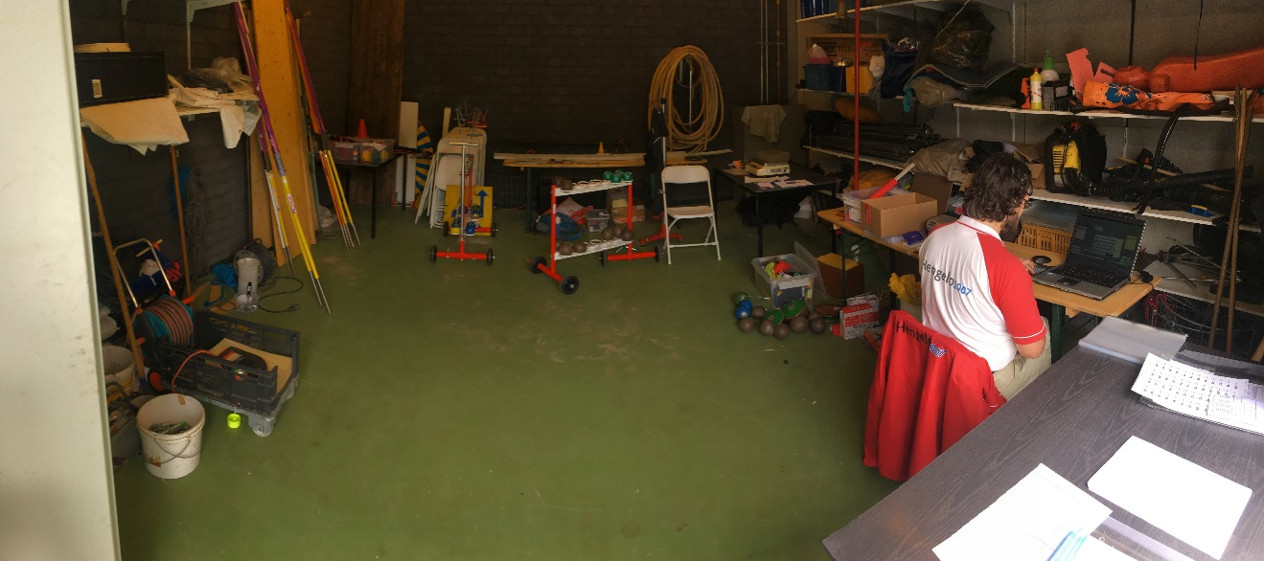
Proces
Reguliere Wedstrijden
Competitie
Nationale Wedstrijden

Slide 8
Proces
Organisatie materiaal
Jaarlijks volledig keuren, ruim voor seizoen
3 per gewicht, juiste types
Na wedstrijd bij opbergen visueel keuren
Grensgevallen qua gewicht vaker wegen

Slide 9
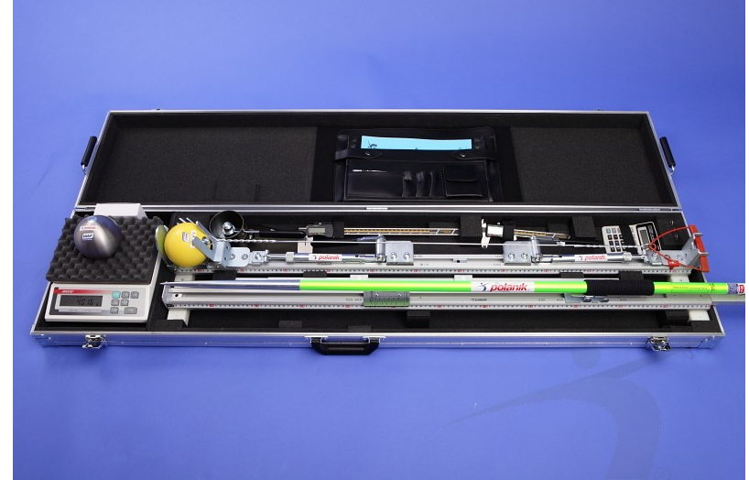
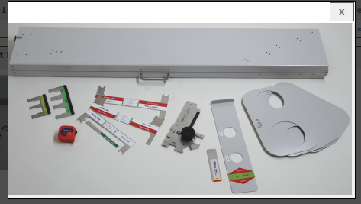
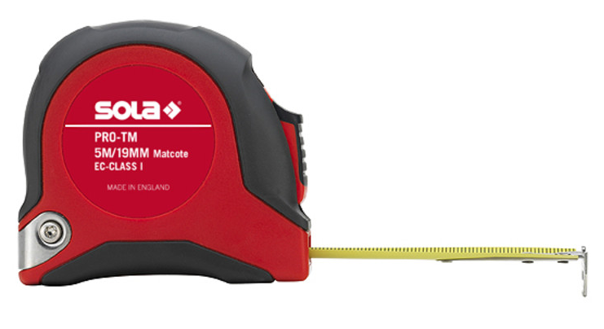
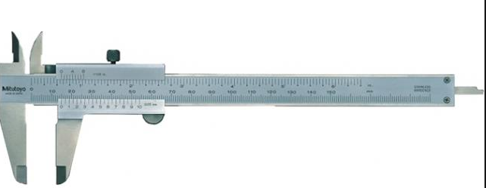
Materiaal

Slide 10
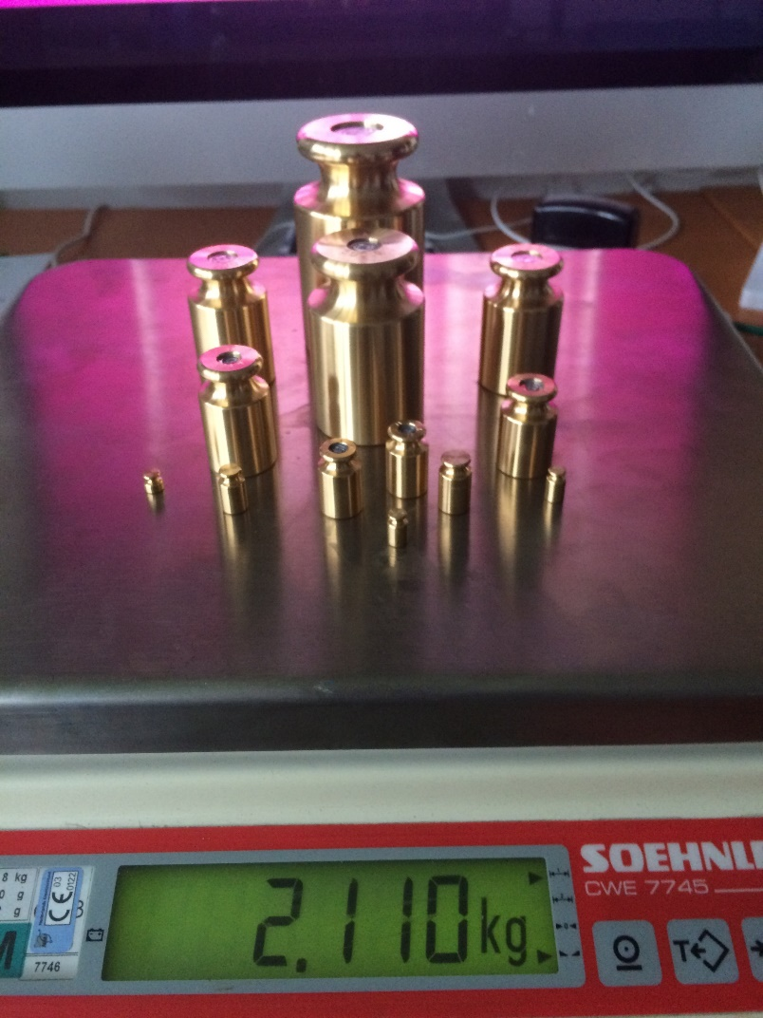
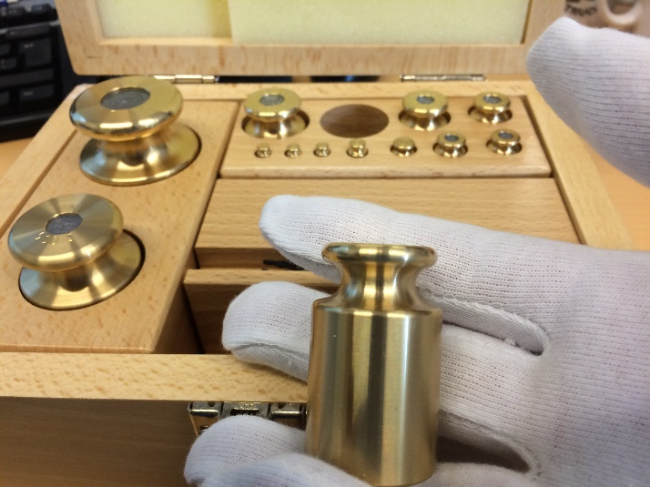
Weegschaal
Bereik
Meet-nauwkeurigheid
Kalibratie

Slide 11
Weegschaal
Bereik
0 gr tot 8 kg (werpgewicht tot 16 kg)
Meet-nauwkeurigheid
Voorkeur 1 gr (e=1gr)
Alternatief 2gr (e=2gr)
e=10gr geen optie. 700gr kan dan zijn 695gr en 705gr
Kalibratie
Vergelijken resultaat weegschaal met bekende gewichten

Slide 12
Weegschaal
Implement | Gewicht | Weegschaal Sebastiaan
Speer | 400gr
Speer | 500gr
Speer | 600gr
Speer | 700gr
Speer | 800gr
Discus | 1000gr
Discus | 1500gr
Discus | 2000gr
Kogel | 3000gr
Kogel | 4000gr
Kogel | 5000gr
Kogel | 6000gr
Kogel | 7260gr

Slide 13
Keuren - Kogel
WR 188
De kogel moet zijn gemaakt van massief ijzer, messing of een ander metaal, dat niet zachter is dan messing. De kogel mag ook bestaan uit een mantel van een dergelijk metaal, gevuld met lood of een ander materiaal. De kogel moet bolvormig zijn en het oppervlak moet glad zijn afgewerkt. Informatie voor fabrikanten: voor een glad oppervlak moet de variatie in hoogten op het oppervlak minder zijn dan 1,6 μm d.w.z. een ruwheidsgetal van N7 of minder.

Slide 14
Keuren - Kogel

Slide 15
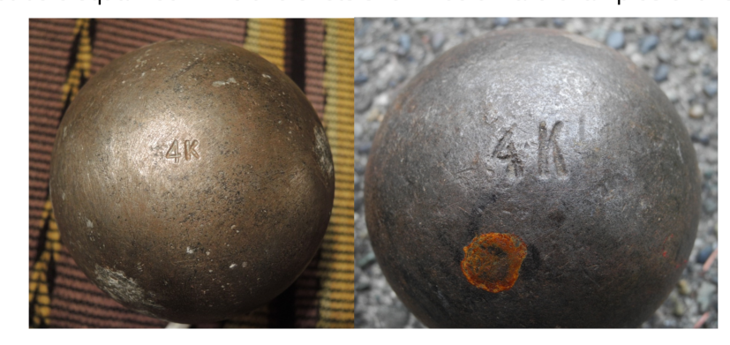
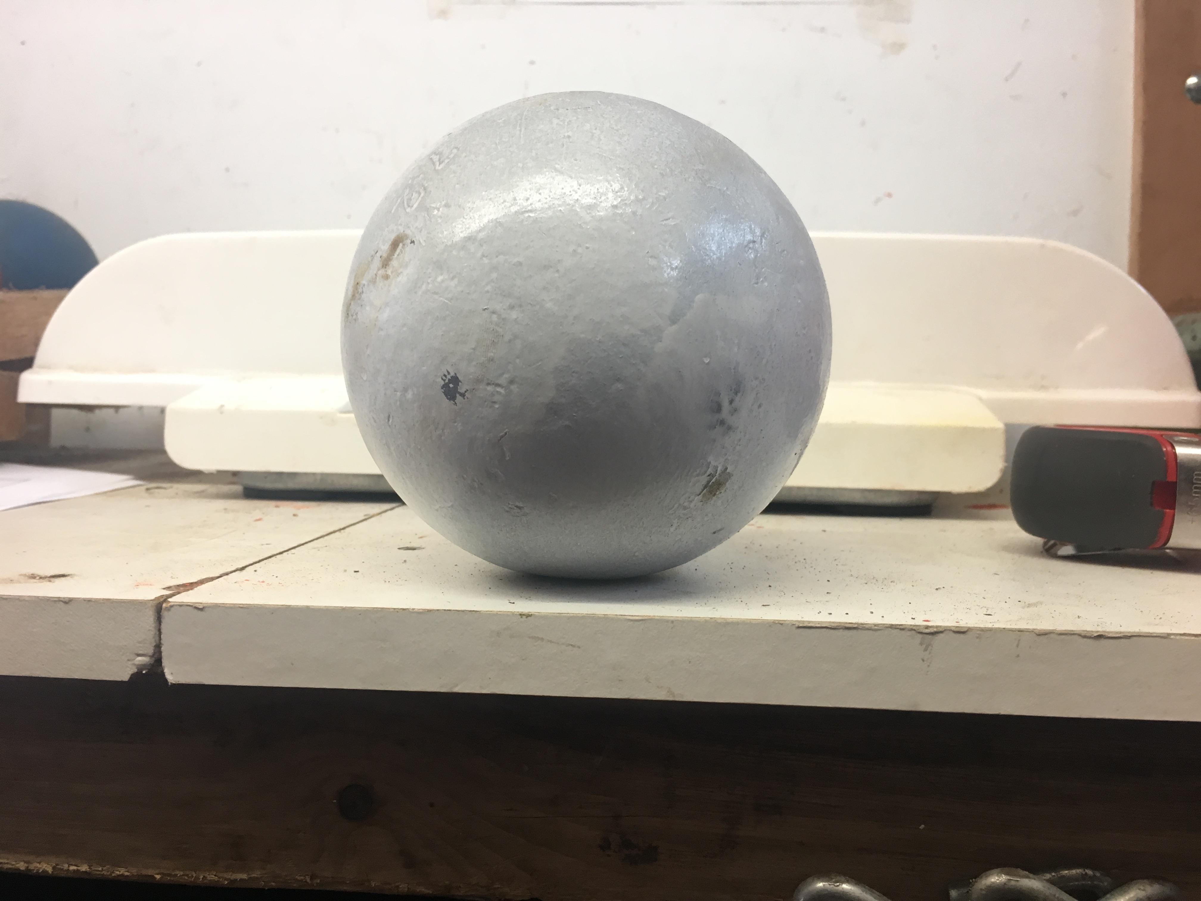
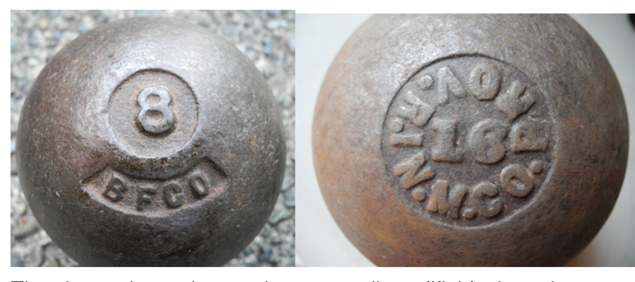
Keuren - Kogel

Slide 16
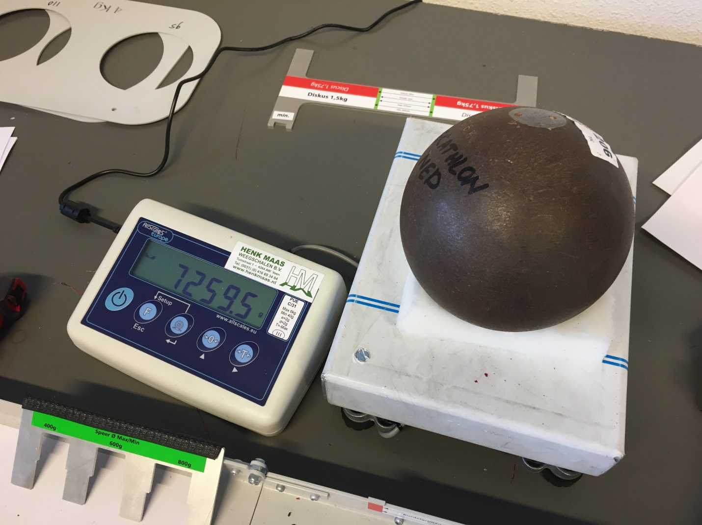
Keuren - Kogel

Slide 17
Keuren - Kogel
Minimale controle:
Gewicht
Diameter
Vorm
Beschadigingen

Slide 18
Keuren - Kogel
Indoor: WR 222.6
Een kogel met een plastic of rubber omhulsel moet een vulling hebben van geschikt materiaal, zodat er bij het neerkomen op een normale sportvloer in een sporthal geen schade wordt veroorzaakt. De kogel moet bolvormig zijn en het oppervlak moet glad zijn afgewerkt. Informatie voor fabrikanten: voor een glad oppervlak moet de variatie in hoogten op het oppervlak minder zijn dan 1,6 μm d.w.z. een ruwheidsgetal van N7 of minder.

Slide 19
Keuren - Discus
WR 189
De discus moet bestaan uit een massieve of holle massa van hout of ander geschikt materiaal met een metalen velg, waarvan de rand cirkelvormig moet zijn. De doorsnede van de rand van de metalen velg moet geheel cirkelvormig zijn met een straal van ongeveer 6 mm. Aan beide zijden mogen in het midden ronde metalen platen zijn ingelegd. De discus mag ook gemaakt zijn zonder inlegplaten, mits het oppervlak in het midden vlak is en de afmetingen en het totale gewicht overeenstemmen met de specificaties. De beide zijden van de discus moeten identiek zijn en mogen geen inkepingen, uitsteeksels of scherpe hoeken hebben. De zijden moeten in een rechte lijn lopen van het begin van de velgboog tot aan een cirkel met een straal van 25 mm tot 28,5 mm vanaf het middelpunt van de discus.

Slide 20
Keuren - Discus
WR 189
Het profiel van de discus moet als volgt worden ontworpen. Vanaf het begin van de velgboog neemt de dikte van de discus gelijkmatig toe tot de maximale dikte D bereikt is. Deze maximale waarde wordt bereikt op een afstand van 25 tot 28,5 mm vanaf de as van de discus Y. Vanaf dit punt tot aan de as Y is de dikte van de discus constant. De boven- en onderkant van de discus moeten identiek zijn en de discus moet symmetrisch zijn rondom de as door het middelpunt Y. De discus, inclusief het oppervlak van de velg, mag geen verruwingen hebben en de afwerking moet glad (zoals omschreven in artikel 188.4) en geheel gelijkvormig zijn.

Slide 21
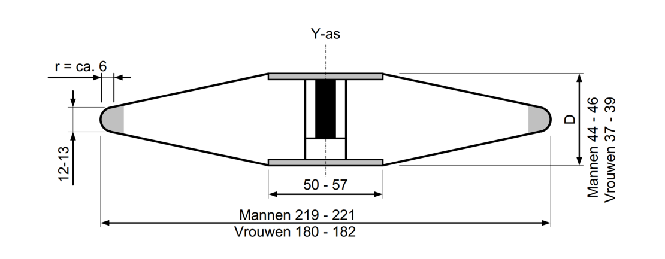
Keuren - Discus

Slide 22
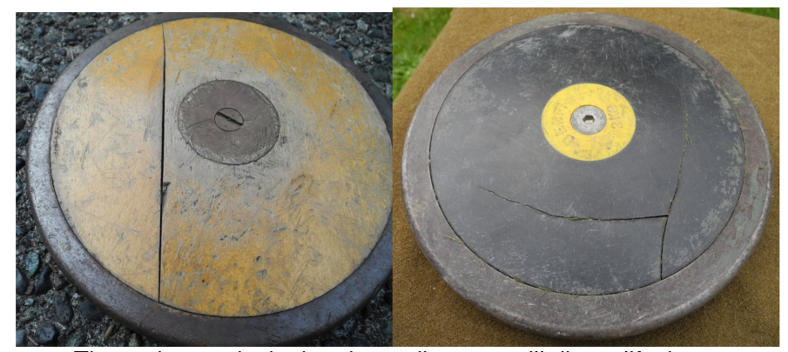
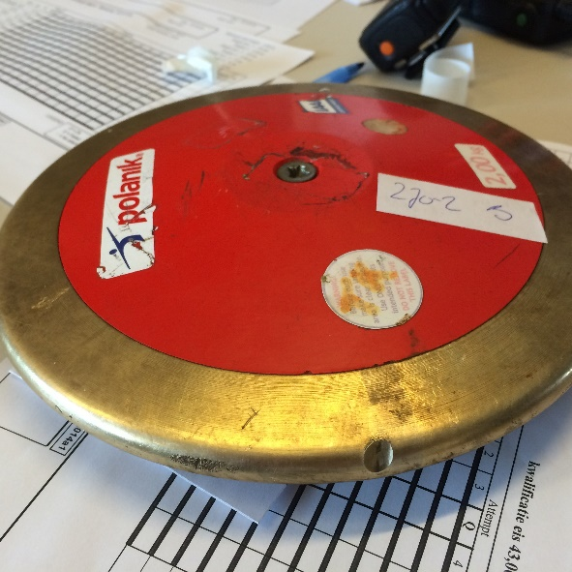
Keuren - Discus

Slide 23
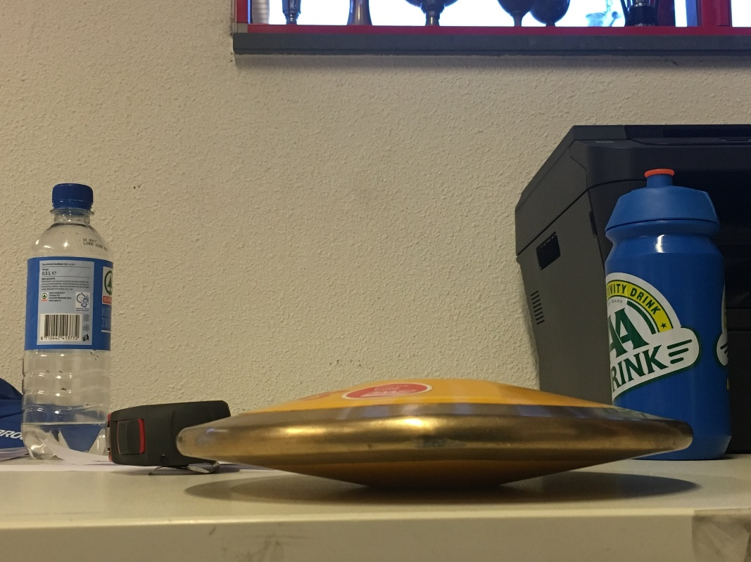
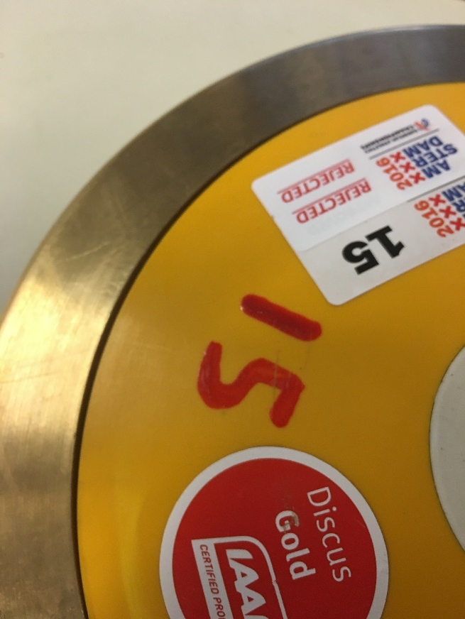
Keuren - Discus

Slide 24
Keuren - Discus
Minimale controle:
Gewicht
Dikte
Diameter discus/Diameter platte deel
Metalen velg indien tool
Vorm
Beschadigingen

Slide 25
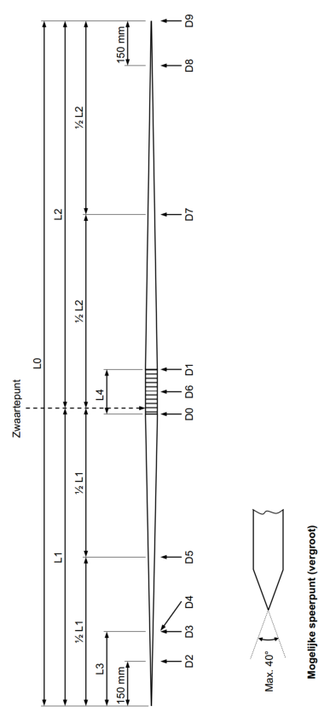
Keuren - Speer
WR 193.1 t/m 11

Slide 26
Keuren - Speer

Slide 27
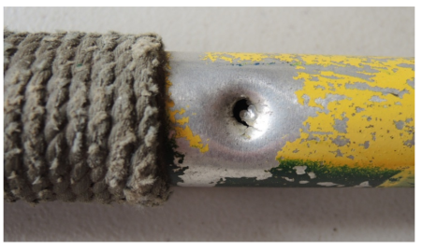
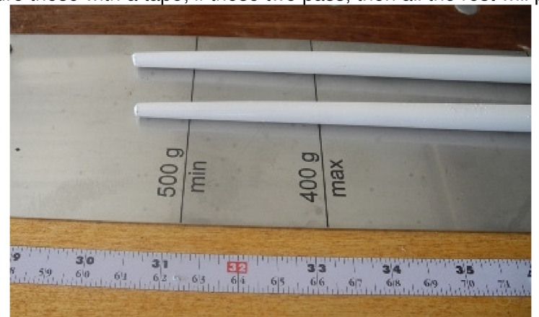
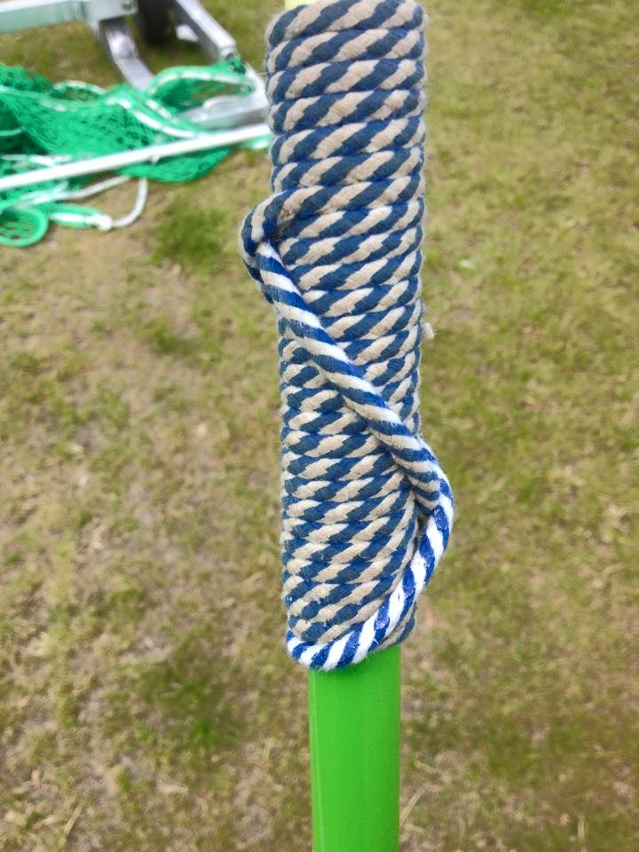
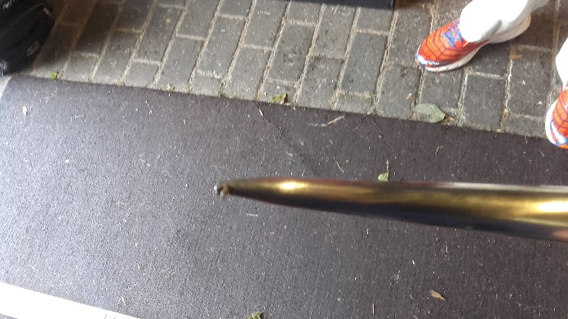
Keuren - Speer

Slide 28
Keuren – Speer
Minimale controle:
Gewicht
Lengte speer / Lengte metalen kop
Zwaartepunt
Handvat (uiterlijk en lengte)
Diameter speer vlak voor handvat
Vorm
Beschadigingen

Slide 29
Keuren - Slingerkogel
WR 191.4
De slingerkogel bestaat uit drie delen: een metalen kogel, de kabel en het
handvat.
5. De kogel moet zijn gemaakt van massief ijzer, van messing of van een ander metaal, dat niet zachter is dan messing. De kogel mag ook bestaan uit
een mantel van een dergelijk metaal, gevuld met lood of een ander materiaal.
Het zwaartepunt mag niet verder dan 6 mm van het middelpunt van de bol
liggen d.w.z. het moet mogelijk zijn de metalen kop van de slingerkogel
(zonder kabel en handvat) te balanceren op een horizontale, scherp gekante buisopening met een diameter van 12 mm (zie Fig. 191a).
Indien een vulling wordt gebruikt, moet dit zo zijn aangebracht dat deze vulling onbeweeglijk is en dat het voldoet aan de eisen t.a.v. het zwaartepunt.

Slide 30
De kabel moet bestaan uit één ononderbroken, recht stuk draad van verenstaal van tenminste 3 mm doorsnee dat niet merkbaar mag rekken bij het
slingeren. Aan een of aan beide uiteinden mag een lus gemaakt worden om de draad te kunnen vastmaken. De kabel moet aan de metalen kop van de slingerkogel zijn bevestigd door middel van een gewone draaispil al of niet met kogellager
Het handvat moet onbuigzaam zijn en mag niet zijn voorzien van scharnierende verbindingen. Het handvat mag bij een trekkracht van 3,8 kN niet meer dan 3 mm langer worden. Het handvat moet op een zodanige manier
aan de draad zijn bevestigd dat de totale lengte tijdens het slingeren niet
groter kan worden. Het handvat moet door middel van een lus aan de kabel
zijn verbonden. Hiervoor mag geen draaispil worden gebruikt.
Het handvat moet symmetrisch zijn ontworpen en mag bestaan uit een
rechte of gebogen greep en/of beugel. De handgreep mag niet eerder
breken dan wanneer er een kracht van 8 kN op uitgeoefend wordt.
Opmerking: Andere vormen die voldoen aan de specificaties kunnen worden geaccepteerd.

Slide 31
Keuren - Slingerkogel

Slide 32
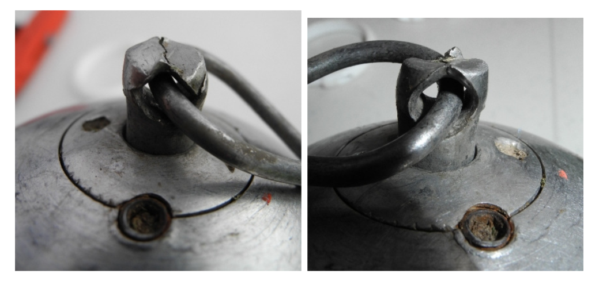
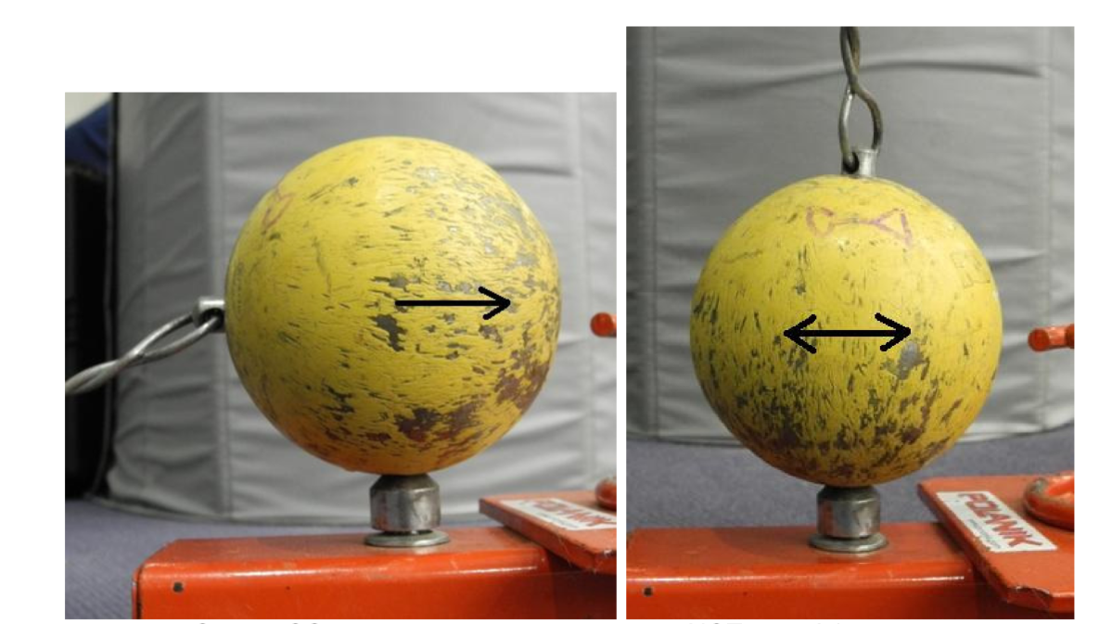
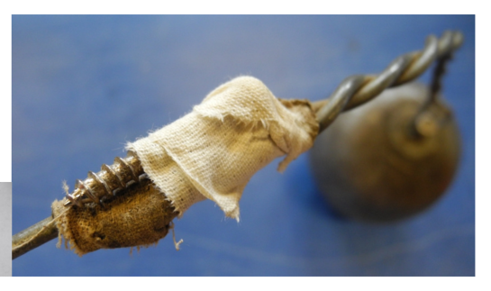
Keuren - Slingerkogel
Keuren - Slingerkogel

Slide 33
Keuren – Slingerkogel
Minimale controle:
Gewicht
Lengte
Zwaartepunt
Diameter kogel
Kabel
Handvat (uiterlijk/beschadigingen)
Beschadigingen

Slide 34
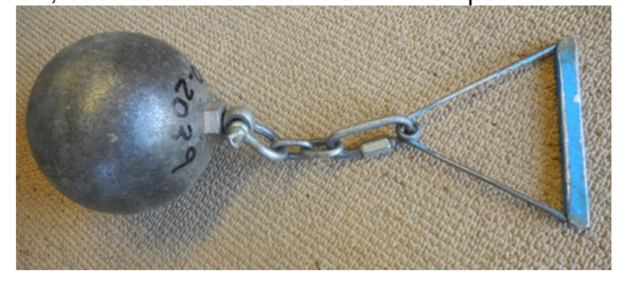
Keuren - Werpgewicht

Slide 35
Keuren - Werpgewicht
Outdoor werpgewicht
(a) Constructie Het gewicht bestaat uit drie delen: een metalen kogel, een ketting en een handvat.
(b) De kogel De metalen kogel moet zijn gemaakt van ijzer of van een ander metaal, dat niet zachter is dan messing. De kogel mag ook bestaan uit een mantel van een dergelijk metaal, gevuld met lood of een ander vast materiaal. De metalen kogel moet bolvormig zijn. Indien een vulsel is gebruikt, moet dit zo ingewerkt zijn dat het onbeweeglijk is en dat het zwaartepunt niet verder dan 9 mm van het middelpunt van de kogel ligt.
(c) De ketting De metalen kogel moet door middel van een ketting met het handvat verbonden worden. De ketting moet zo sterk zijn dat deze tijdens het werpen niet merkbaar kan rekken.
(d) Het handvat Het handvat mag gevormd worden door een of twee kabelwindingen. Het moet onbuigbaar zijn, zonder scharnierende verbindingen. Het mag tijdens het werpen niet merkbaar rekken. Het wordt op zodanige wijze aan de ketting bevestigd, dat de totale lengte van het werpgewicht tijdens het werpen niet groter wordt.
(e) Verbinding van de ketting De ketting moet aan de metalen kogel zijn vastgemaakt door middel van een gewone draaispil of een draaispil met kogellager. Er mag geen spil gebruikt worden om het handvat aan de ketting te bevestigen.

Slide 36
Keuren – Werpgewicht
Minimale controle:
Gewicht
Lengte
Zwaartepunt
Diameter kogel
Ketting
Handvat (uiterlijk/beschadigingen)
Beschadigingen

Slide 37
Keuren - Knots
IPC Rule 37
2. Construction. The Club shall consist of four main parts: a head, a neck, a body and an end. The head, neck and body shall be solid and made of wood so as to constitute a fixed and integrated whole. The body shall have fixed it to a cylindrical end constructed of metal without indentations, projections or sharp edges.
3. The surface of the head, neck and body shall be smooth and have no dimples or pimples, grooves or ridges, holes or roughness.
4. The head shall be spherical or cylindrical in shape and immediately taper towards the neck. The diameter of the widest part of the body shall not exceed 60mm, may be cylindrical. The club shall taper regularly towards the neck and slightly towards the metal end.

Slide 38
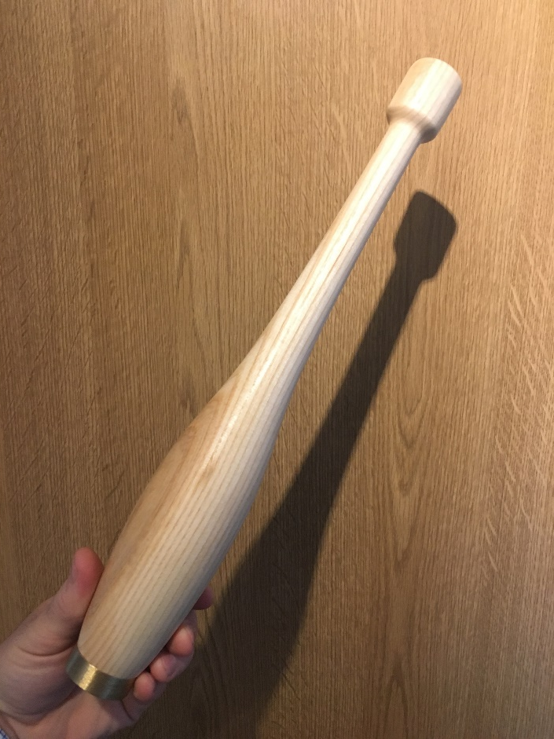
Keuren - Knots

Slide 39
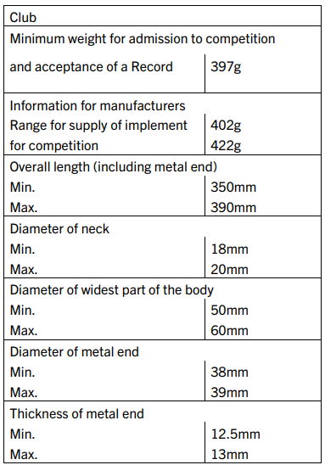
Keuren - Knots
Minimale controle:
Gewicht
Lengte
Dikte
Metalen eind
Vorm
Beschadigingen

Slide 40
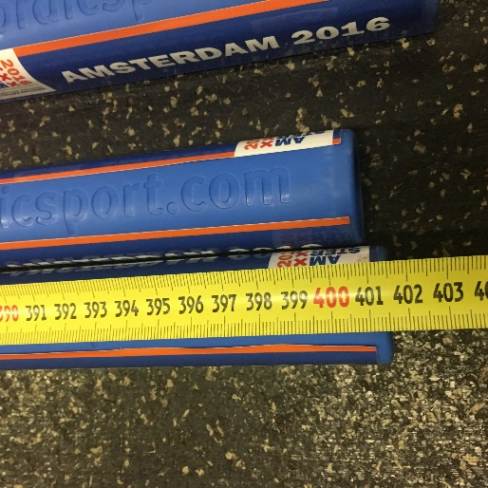
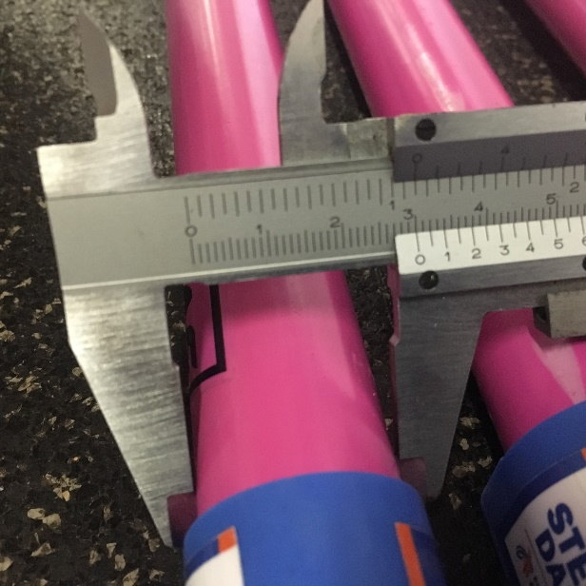
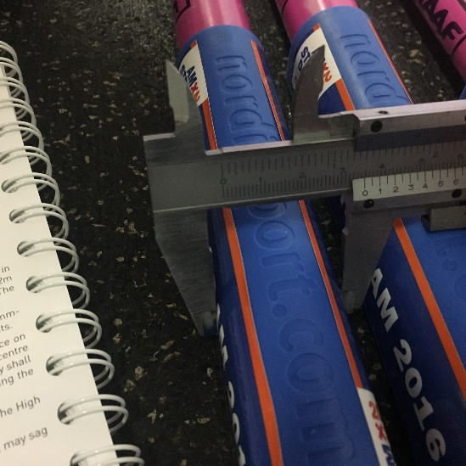
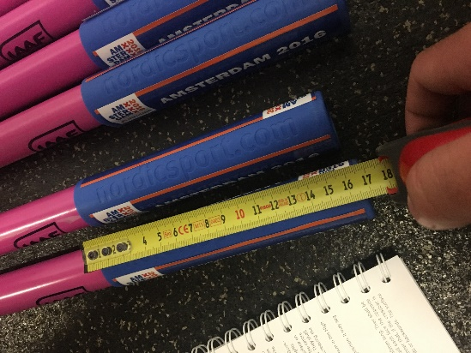
Pols/Hoog

Slide 41
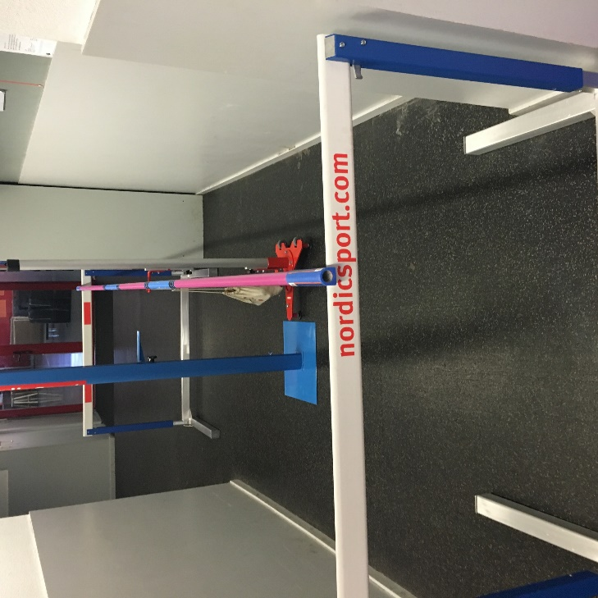
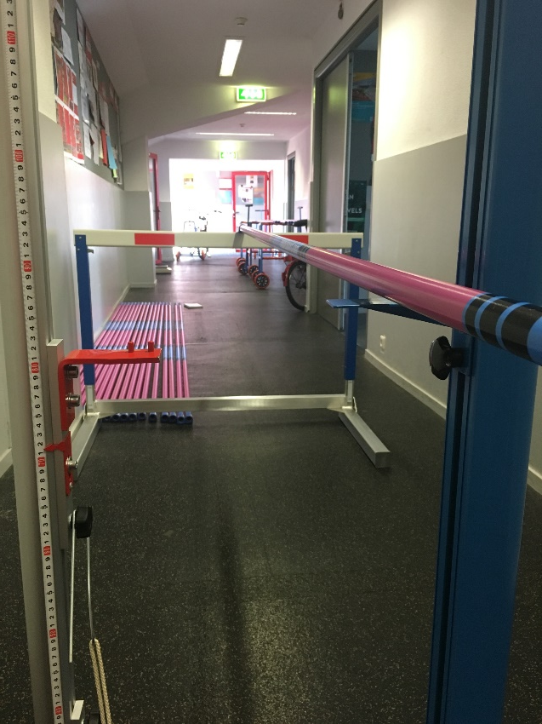
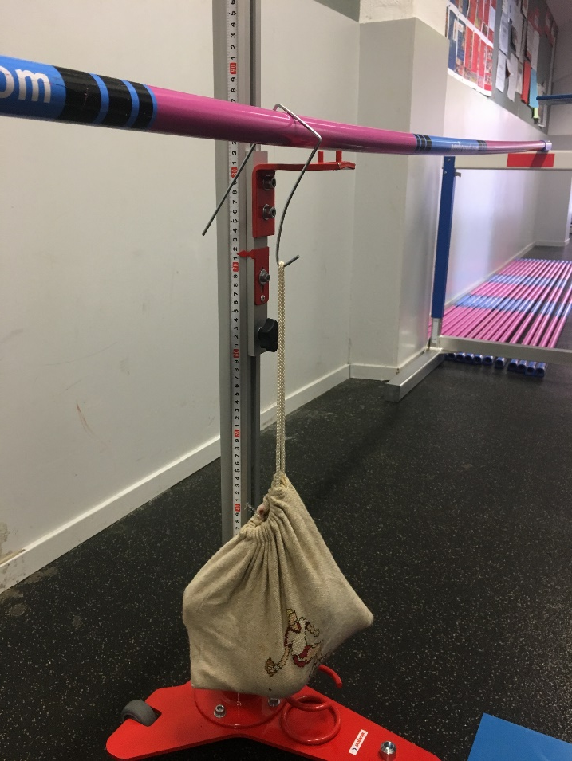
Pols/Hoog

Slide 42
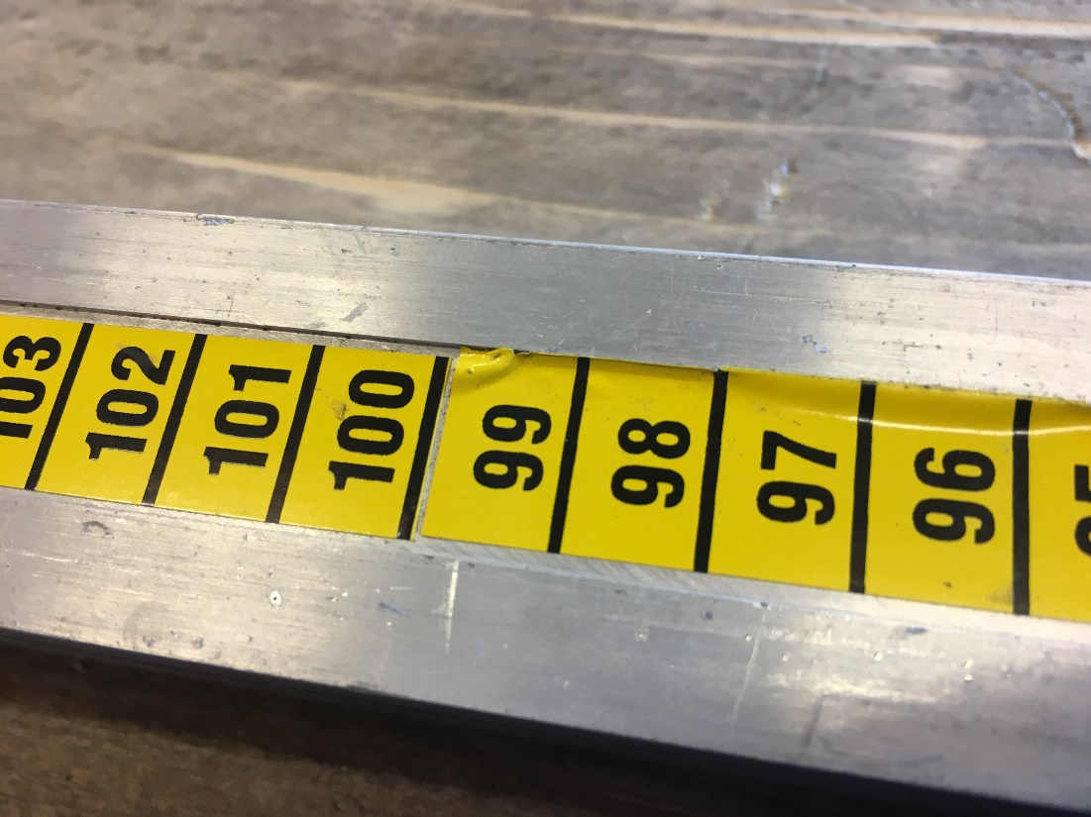
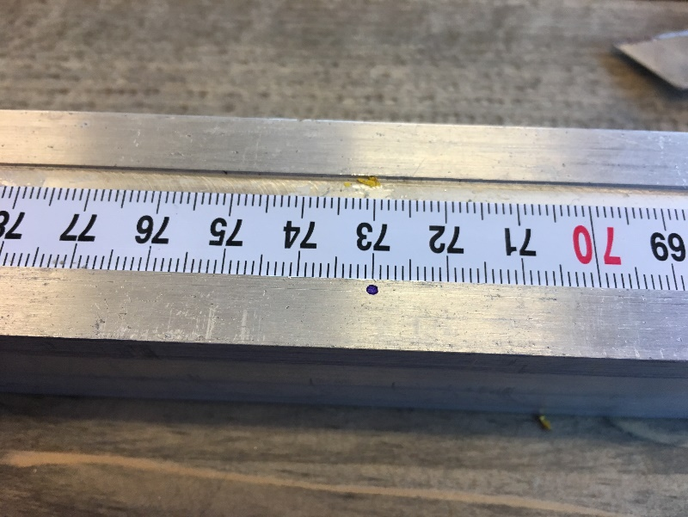
Pols/Hoog

Slide 43
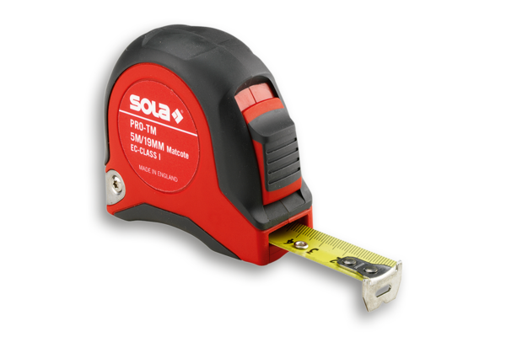
Materiaal
Sola PRO-TM
EUR 25

Slide 44
Materiaal
Nordic Sports
EUR 562,50

Slide 45
Materiaal
Getra Sport
EUR 1295,00
Discus
EUR 70,05
Kogel
EUR 95,80

Slide 46
Materiaal
Polanik
EUR 275,88

Slide 47
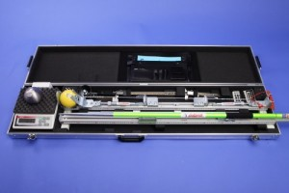
Materiaal
Polanik
EUR 5118,30

Slide 48
Vragen?
Mail:
Sebastiaan@durand.nl
Als afkeuringen/bijzonderheden graag foto van maken en mailen!

